Slide 1
Empirické metody v lingvistice 13. HODINA (3. 1. 2022)
zimní semestr 2021/2022
pondělí 17:30–19:05
Adam Kříž

Slide 2
DOKONČEN SBĚR DAT
Co dál?
Data je nutné vyhodnotit > interpretovat

Slide 3
STATISTIKA
> nauka, jak získat informace z nasbíraných dat
> relevantní nejen při vyhodnocení dat, nýbrž i při designu výzkumu

Slide 4
STATISTIKA
1. Deskriptivní statistika
analýza dat, shrnutí údajů o získaných datových souborech
např. odhalování typických trendů projevujících se v nich, identifikace atypických příkladů (datových bodů)
2. Analytická statistika
a) inferenční statistika
statistické usuzování, získávání závěrů jdoucích za konkrétní data z pořízeného datového souboru
zhodnocení spolehlivosti takových závěrů, teorie pravděpodobnosti
b) explorativní statistika
odhalování skrytých souvislostí v méně přehledných souborech dat

Slide 5
POPIS DAT
Čistě číselný
Tabulka
Graf

Slide 6
STŘEDNÍ HODNOTY (míry centrální tendence)
Aritmetický průměr (mean, average; M)
> součet hodnot / počet hodnot
> grand means: výpočet nezávislý na podskupinách v datech
> agregovaná data: průměr se počítá nejprve pro definované podskupiny > následuje výpočet průměru z průměrů podskupin

Slide 7
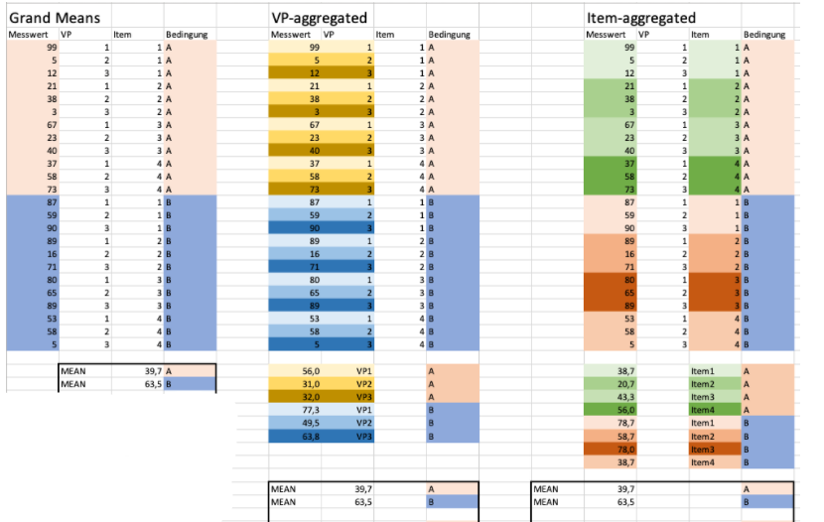
STŘEDNÍ HODNOTY
Aritmetický průměr

Slide 8
STŘEDNÍ HODNOTY
Aritmetický průměr (mean, average)
Datová sada A: 9, 10, 8, 9, 11, 15, 8, 12, 9, 13
průměr: 10,4
Datová sada B: 9, 10, 8, 9, 11, 15, 8, 12, 9, 81
průměr: 17,2
O čem to svědčí?
> průměr je velice lehce ovlivněn odlehlými, extrémními hodnotami

Slide 9
STŘEDNÍ HODNOTY
Aritmetický průměr (mean, average)
Datová sada A: 9, 10, 8, 9, 11, 15, 8, 12, 9, 13
průměr: 10,4
Datová sada B: 9, 10, 8, 9, 11, 15, 8, 12, 9, 81
průměr: 17,2

Slide 10
STŘEDNÍ HODNOTY
Medián (median; Me)
> prostřední hodnota v datech seřazených od nejnižší po nejvyšší hodnotu

Slide 11
STŘEDNÍ HODNOTY
Medián
Datová sada A: 9, 10, 8, 9, 11, 15, 8, 12, 9, 13
> 8, 8, 9, 9, 9, 10, 11, 12, 13, 15
Medián?
9,5
Datová sada B: 9, 10, 8, 9, 11, 15, 8, 12, 9, 81
> 8, 8, 9, 9, 9, 10, 11, 12, 15, 81
Medián?
9,5
O čem to svědčí?
Medián není tak citlivý k odlehlým hodnotám

Slide 12
STŘEDNÍ HODNOTY
Medián
Datová sada A: 9, 10, 8, 9, 11, 15, 8, 12, 9, 13
> 8, 8, 9, 9, 9, 10, 11, 12, 13, 15
Medián?
9,5
Datová sada B: 9, 10, 8, 9, 11, 15, 8, 12, 9, 81
> 8, 8, 9, 9, 9, 10, 11, 12, 15, 81
Medián?
9,5
O čem to svědčí?
Medián není tak citlivý k odlehlým hodnotám

Slide 13
STŘEDNÍ HODNOTY
Modus (Mo)
> hodnota vyskytující se v datech nejčastěji
Datová sada A: 9, 10, 8, 9, 11, 15, 8, 12, 9, 13

Slide 14
STŘEDNÍ HODNOTY A TYPY PROMĚNNÝCH
Nominální proměnná?
- modus
Ordinální proměnná?
- modus, medián
Numerická proměnná?
- modus, medián, aritmetický průměr

Slide 15
Ukazatelé variability (míry rozptýlenosti)
- střední hodnoty: jeden údaj, který je pro data centrální
- jak jsou ovšem data strukturována, jak jsou od sebe jednotlivé datové body vzdáleny?
> ukazatelé variability

Slide 16
Ukazatelé variability (míry rozptýlenosti)
Variační rozpětí (range)
> rozdíl mezi maximální a minimální hodnotou
Datová sada: 9, 10, 8, 9, 11, 15, 8, 12, 9, 13
variační rozpětí: 7 (15 – 8)
> citlivost vůči odlehlým hodnotám

Slide 17
Ukazatelé variability (míry rozptýlenosti)
Rozptyl (variance)
> při výpočtu využity všechny datové body dané sady
> měření rozptýlenosti dat kolem aritmetického průměru
> výpočet
výpočet jednotlivých odchylek od průměru (hodnota datového bodu – hodnota průměru)
každou odchylku umocníme na druhou
umocněné odchylky sečteme
součet umocněných odchylek vydělíme:
počtem datových bodů – 1 (pro vzorek z populace)
počtem datových bodů (pro všechny prvky populace)

Slide 18
Ukazatelé variability (míry rozptýlenosti)
Rozptyl (variance)
> dává se větší váha extrémnějším hodnotám
> počítáme počet slov ve větách jistého souboru (1 hodnota = počet slov ve větě; soubor se skládá z několika vět), vyjde nám, že rozptyl je 16,66 – co by mohlo být s touto hodnotou za problém?
> znamená tato hodnota, že rozptýlenost dat kolem aritmetického průměru v datech je 16,66 slov?
> ne, jelikož hodnoty se umocňují > původní měřítko není zachováno > navrátíme ho odmocněním, když ho použijeme, mluvíme o
směrodatné odchylce (standard deviation)

Slide 19
Ukazatelé variability (míry rozptýlenosti)
Interkvartilové rozpětí (interquartile range)
> empirický kvantil: hodnota, pod níž leží definovaná část údajů
> kvantil vyjádřený v procentech: percentil
> kvartil: percentily s hladinou 25 %, 50 %, 75 %
25 % - první/dolní kvartil (Q₁)
50 % - druhý kvartil
- jak byste ho ještě pojmenovali?
- medián
75 % - třetí/horní kvartil (Q₃)
> interkvartilové rozpětí: Q₃ – Q₁
> leží v něm 50 % dat, není tak citlivé vůči extrémním hodnotám

Slide 20
TABULKY
K čemu může tabulka sloužit?
Znázorňují data
Přehledné uvedení údajů
Kompletní uvedení důležitých údajů (v textu je pak třeba věnována pozornost jen něčemu z tabulky)
Vhodnější, když chceme uvést údaje v přesném tvaru a když se předpokládá, že tyto údaje budou zapotřebí k dalším výpočtům

Slide 21
KONTINGENČNÍ TABULKA
(contingency table, cross-tabulation, cross-tab)
> přehledné znázornění vztahů dvou proměnných
> jedna nebo obě proměnné jsou nominální

Slide 22
KONTINGENČNÍ TABULKA
> příklad
> zkuste během minuty vymyslet alespoň jeden závěr, který se dá na základě tabulky formulovat, poté se někoho na formulaci zeptám
převzato z Robert J. Podesva & Devyani Sharma (2013): Research Methods in Linguistics, Cambridge University Press, p. 311

Slide 23
TABULKy
> Co znamená M, SD?
M = průměr
SD = směrodatná odchylka
převzato z Bird, H., Franklin, S., & Howard, D. (2001). Age of acquisition and imageability ratings for a large set of words, including verbs and function words. Behavior Research Methods, Instruments, & Computers, 33(1), 73–79.

Slide 24
GRAFY
> co je to graf?
- zprostředkovává obraz o uspořádání dat
- grafická reprezentace dat
> jaké mohou být jeho výhody oproti jiným výpovědím o datech?
> z čeho se graf skládá?

Slide 25
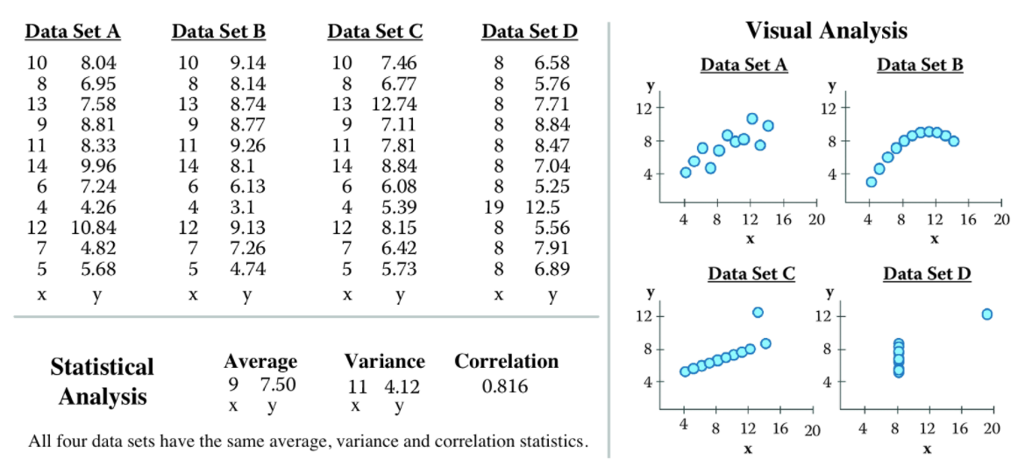
ZOBRAZENÍ DAT TABULKAMI A GRAFY

Slide 26
ZOBRAZENÍ DAT TABULKAMI A GRAFY
Původní článek: Anscombe, Francis J. 1973. “Graphs in Statistical Analysis.” American Statistician 27 (1): 17–21. Obrázek: https://textbook.coleridgeinitiative.org/chap-viz.html (01.05.2021)

Slide 27
GRAFY
> osy X a Y (případně Z); X – horizontální, Y - vertikální
> kategorické a numerické hodnoty na osách
> textové informace, označení
Vybrané typy
> sloupcový graf
> histogram
> bodový graf
> spojnicový graf
> koláčový graf
> krabicový graf

Slide 28
SLOUPCOVÝ GRAF (BAR CHART)
> délka sloupce na grafu označuje početnost určité hodnoty
- normalizovaný: poměr jednotlivých hodnot
> použití
- srovnání mezi kategoriemi
- jedna osa (X) nespojité hodnoty, druhá osa (Y) míru

Slide 29
SLOUPCOVÝ GRAF

Slide 30
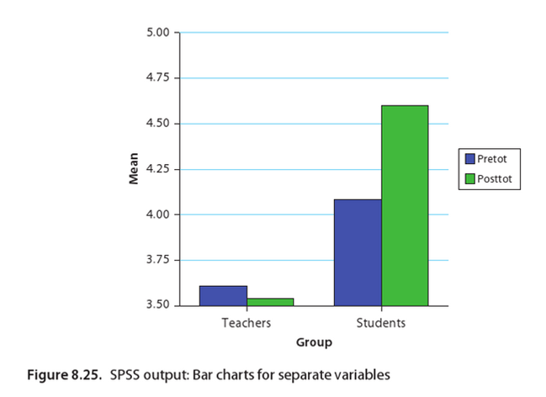
SLOUPCOVÝ GRAF – POZOR NA MĚŘÍTKO

Slide 31
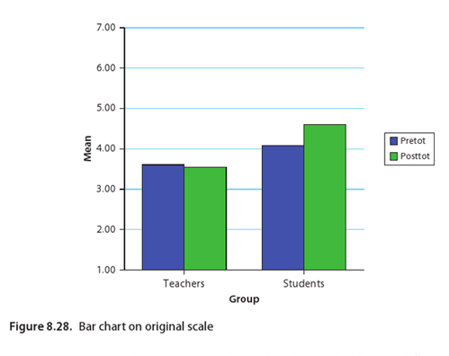
SLOUPCOVÝ GRAF – POZOR NA MĚŘÍTKO
Peer, Willie van, Frank Hakemulder, and Sonia Zyngier. Scientific Methods for the Humanities, edited by Willie van Peer, et al., John Benjamins Publishing Company, 2012.

Slide 32
HISTOGRAM
> grafická reprezentace distribuce dat v datovém souboru
rozdělit všechny hodnoty v souboru na stejné intervaly a spočítat, kolik případů spadá do toho kterého intervalu
> výška každého sloupce odpovídá počtu případů, které spadají do daného intervalu
> může být normalizovaný a ukazovat procenta
> dává smysl u numerických proměnných, případně u řadových

Slide 33
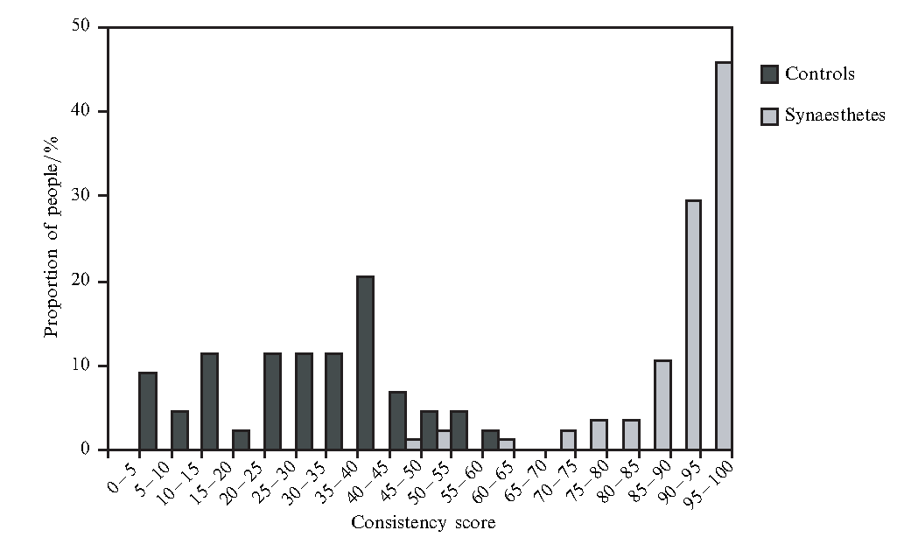
Histogram
převzato z Ward, J. – Simner, J. (2005): Is synaesthesia an X-linked dominant trait with lethality in males? Perception, 34, s. 611–623.

Slide 34
bodový graf (scatter plot)
> data jsou prezentována jako soubor bodů
> každý bod odpovídá hodnotě na ose X a na ose Y
> dobře ukazuje vztah mezi dvěma ordinálními/numerickými proměnnými
> korelace, kauzalita (tu nelze vyčíst čistě z dat, nutná interpretace, tradičně: osa X je příčina, nezávislá proměnná; osa Y je následek, závislá proměnná)

Slide 35
bodový graf
https://courses.lumenlearning.com/introstats1/chapter/the-regression-equation/

Slide 36
bodový graf
Desrochers, A. & Thompson, G. L. (2009): Subjective frequency and imageability ratings for 3,600 French nouns. Behavior Research Methods, 41, s. 546–557.

Slide 37
SPOJNICOVÝ GRAF (LINE GRAPH)
> sled datových bodů propojený spojnicí
> na rozdíl od bodového grafu jsou body uspořádány podle osy x
> využití
často pro rozdíly mezi časovými body
vykreslení tendencí
případně jednodušší zpracování sloupcových grafů

Slide 38
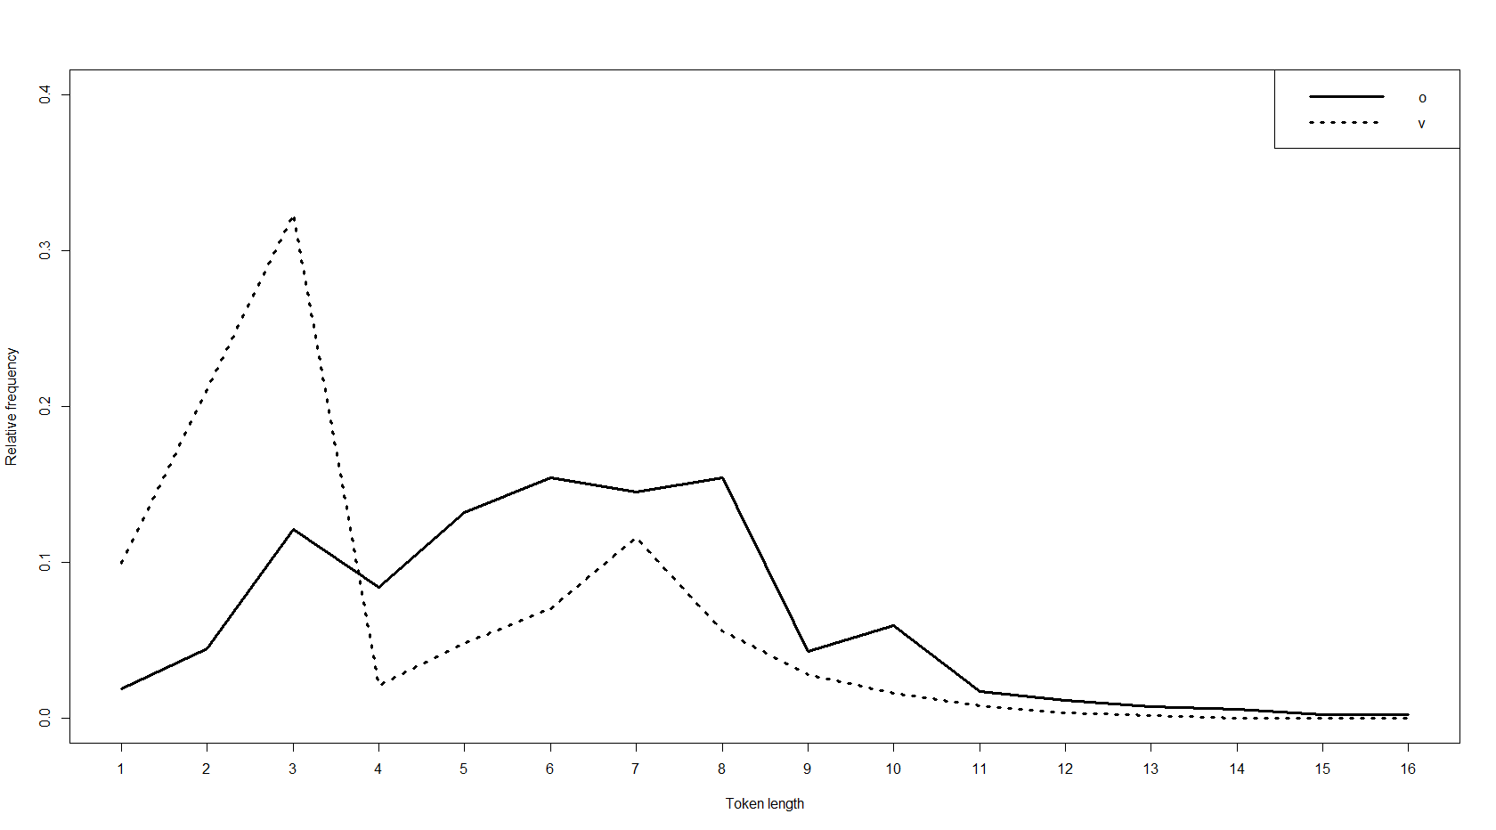
SPOJNICOVÝ GRAF

Slide 39
SPOJNICOVÝ GRAF – zvážit, kdy se hodí a kdy nikoli
Schmid, M. S. (2011): Language attrition. Cambridge. Cambridge University Press.

Slide 40
koláčový GRAF (pie chart)
> vyjadřuje poměrné zastoupení jednotlivých
hodnot v celkovém souboru
převzato z http://commons.wikimedia.org/wiki/File:Piecharts.svg#mediaviewer/File:Piecharts.svg

Slide 41
koláčový GRAF (pie chart)
> vyjadřuje poměrné zastoupení jednotlivých
hodnot v celkovém souboru
převzato z http://commons.wikimedia.org/wiki/File:Piecharts.svg#mediaviewer/File:Piecharts.svg

Slide 42
KOLÁČOVÝ GRAF
> je obtížnější srovnávat velikost výsečí než výšku sloupců
> ve srovnávání výsečí jsou lidé méně přesní

Slide 43
Krabicový GRAF (BOX PLOT)
> podrobné zobrazení numerických dat
zachycuje 1. a 3. kvartil a medián
zachycuje i variabilitu pod 1. kvartilem a nad 3. kvartilem
podává informaci o odlehlých hodnotách a o zešikmenosti dat

Slide 44
Krabicový GRAF
HENDL, J. (2012). Přehled statistických metod. Praha: Portál.

Slide 45
Krabicový GRAF
> použití pro jednu množinu dat, avšak častěji pro porovnání dvou množin
Peer, Willie van, Frank Hakemulder, and Sonia Zyngier. Scientific Methods for the Humanities, edited by Willie van Peer, et al., John Benjamins Publishing Company, 2012.

Slide 46
INFERENČNÍ STATISTIKA
> jsou výsledky na našem vzorku dostatečně silné, aby se dalo zobecňovat na celou populaci?
> základní pojem: pravděpodobnost

Slide 47
INFERENČNÍ STATISTIKA - pravděpodobnost
> pravděpodobnost výskytu (náhodných) jevů (hodnot, výsledků)
> pravděpodobnostní rozdělení (náhodné proměnné): pravděpodobnost nabývání určitých hodnot náhodné proměnné nebo pravděpodobnost jejího obsažení v určitých intervalech hodnot

Slide 48
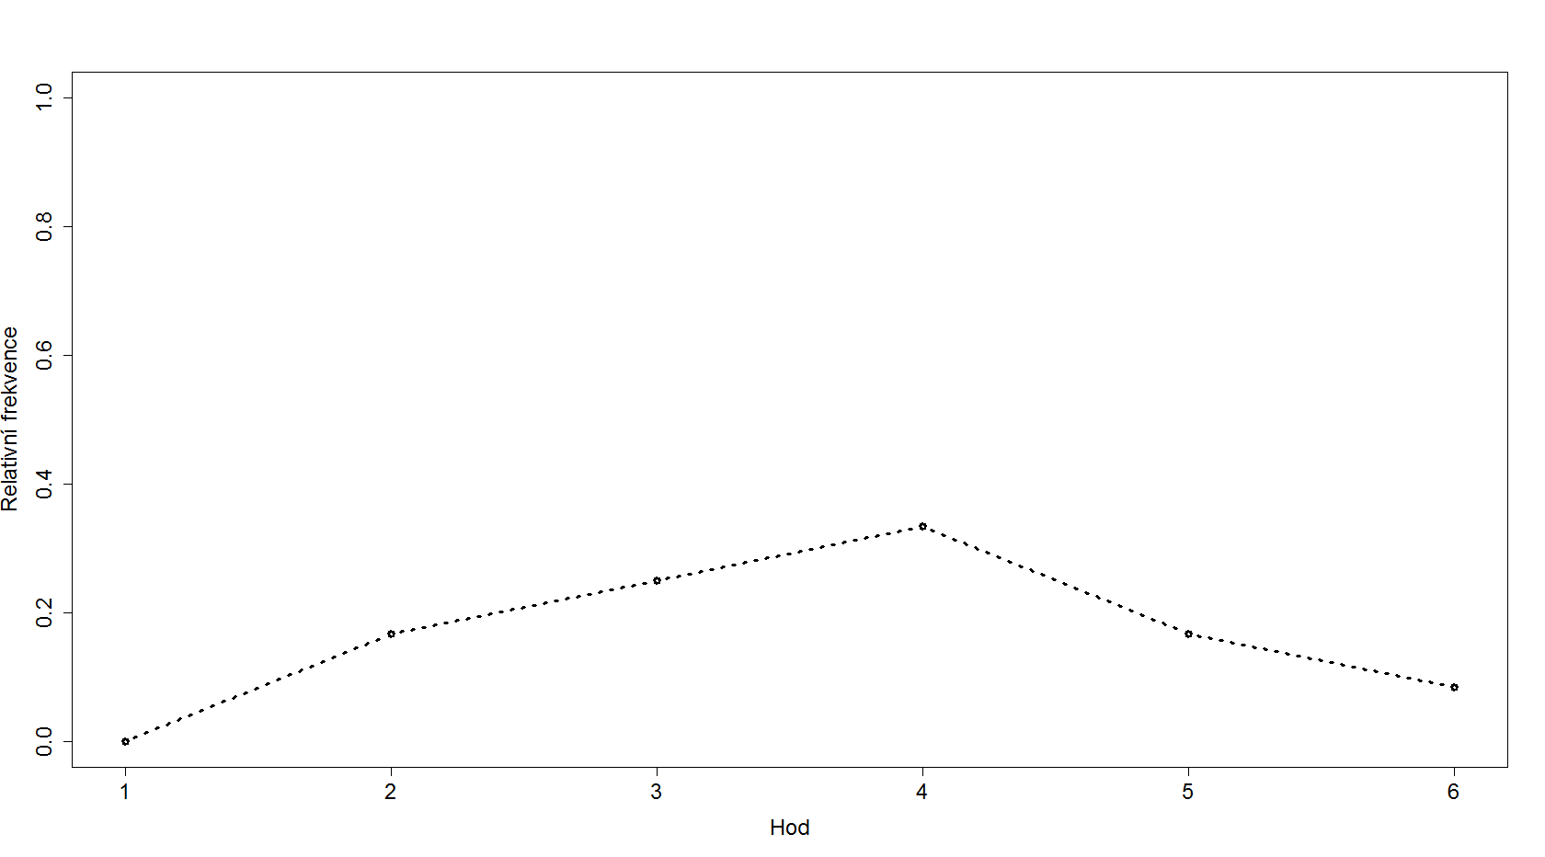
INFERENČNÍ STATISTIKA – pravděpodobnost (hod kostkou)
Celkem
číslo | počet
1 | 0
2 | 2
3 | 3
4 | 4
5 | 2
6 | 1

Slide 49
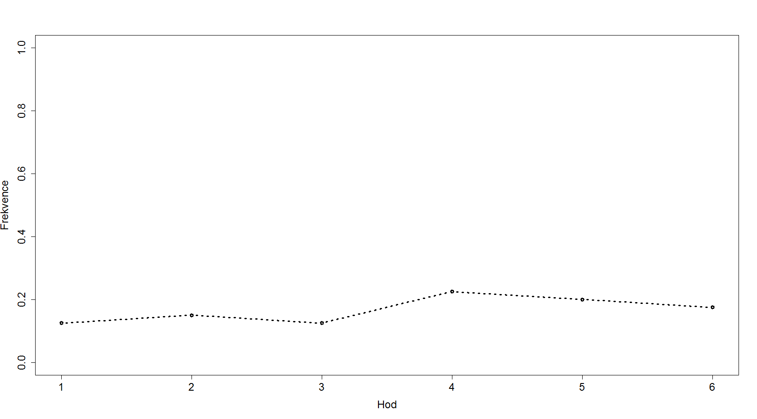
INFERENČNÍ STATISTIKA – pravděpodobnost (hod kostkou)

Slide 50
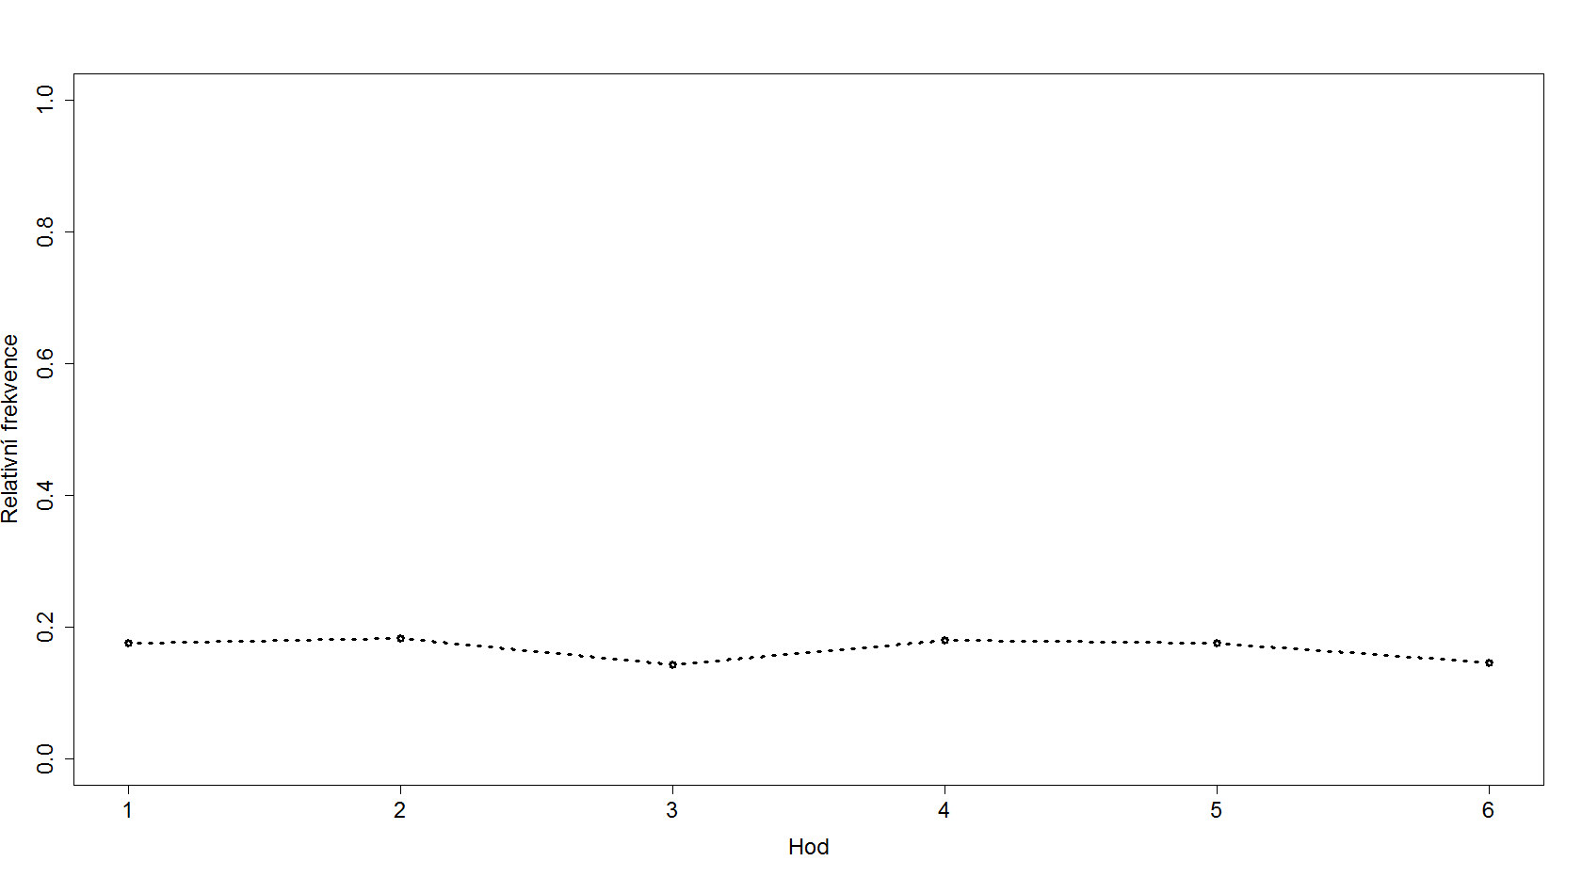
INFERENČNÍ STATISTIKA – pravděpodobnost (hod kostkou)
Celkem
číslo | počet
1 | 68
2 | 55
3 | 71
4 | 84
5 | 58
6 | 64

Slide 51
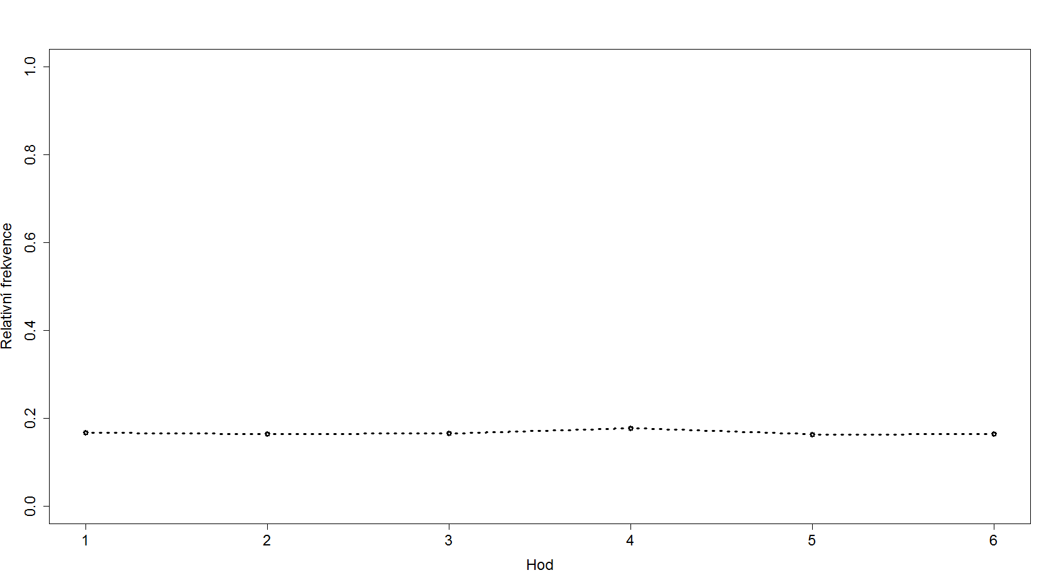
INFERENČNÍ STATISTIKA – pravděpodobnost (hod kostkou)
Celkem
číslo | počet
1 | 669
2 | 654
3 | 660
4 | 707
5 | 652
6 | 658

Slide 52
INFERENČNÍ STATISTIKA – pravděpodobnost (hod kostkou)
Hodnota | 1 | 2 | 3 | 4 | 5 | 6
Pravděpodobnost | 1/6 | 1/6 | 1/6 | 1/6 | 1/6 | 1/6

Slide 53
INFERENČNÍ STATISTIKA - pravděpodobnost
> pravděpodobnosti popisují, co se stane v dlouhé řadě pokusů

Slide 54
pravděpodobnostNÍ ROZDĚLENÍ NÁHODNÝCH PROMĚNNÝCH
Binomické rozdělení
> náhodné chování diskrétní proměnné
> pouze dvě hodnoty proměnné
Normální rozdělení
> náhodné chování spojité proměnné
Poissonovo rozdělení, ...

Slide 55
NORMÁLNÍ ROZDĚLENÍ
> také jako Gaussovo rozdělení
> mnoho proměnných k němu lze aproximovat
> určité proměnné lze transformovat tak, aby měly normální rozdělení
> mnoho testů založeno na předpokladech normálního rozdělení (parametrické testy)

Slide 56
NORMÁLNÍ ROZDĚLENÍ
Jirkovský, D. (2003): Tělesná výška a hmotnost mladých mužů ve věku 28–25 let v druhé polovině 20. století. Vojenské zdravotnické listy, 72, s. 217–220.
váha odvedených (20–24 let) v roce 2000–2001
průměrná váha: 77,09 kg
směrodatná odchylka: 12,93 kg

Slide 57
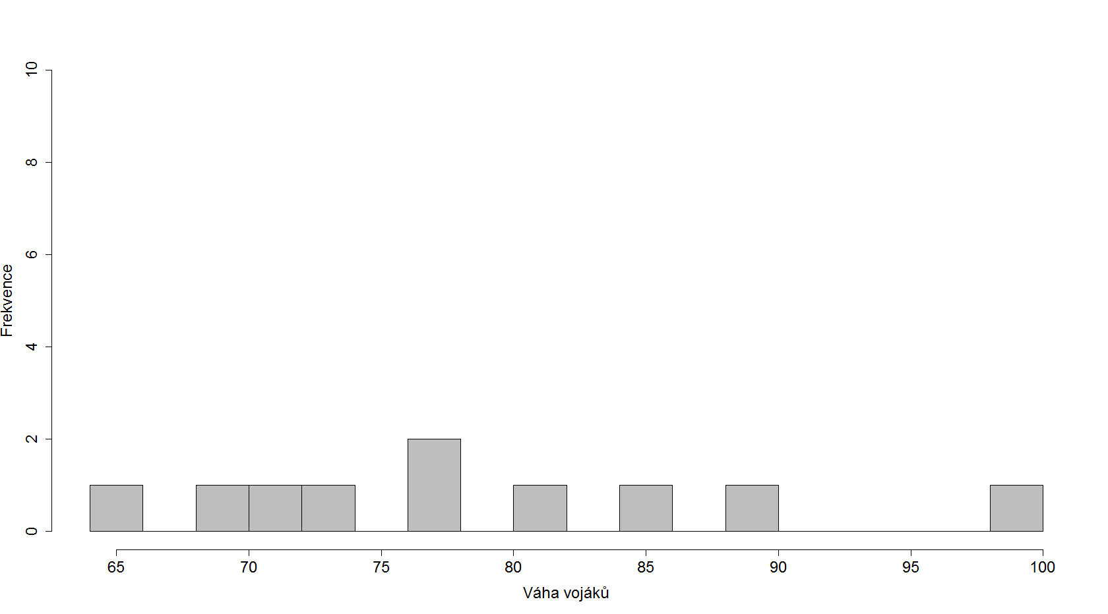
NORMÁLNÍ ROZDĚLENÍ
10 náhodných vojáků

Slide 58
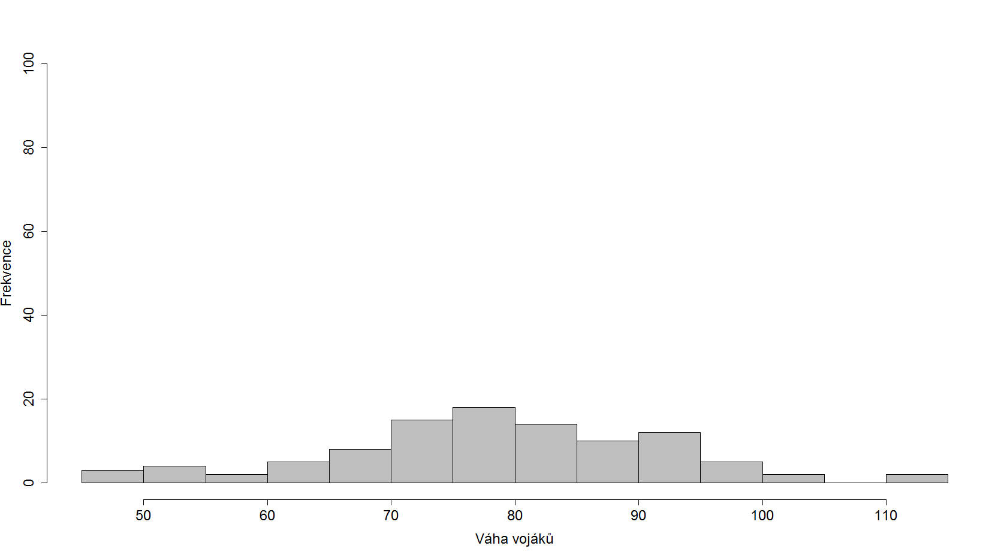
NORMÁLNÍ ROZDĚLENÍ
50 náhodných vojáků

Slide 59
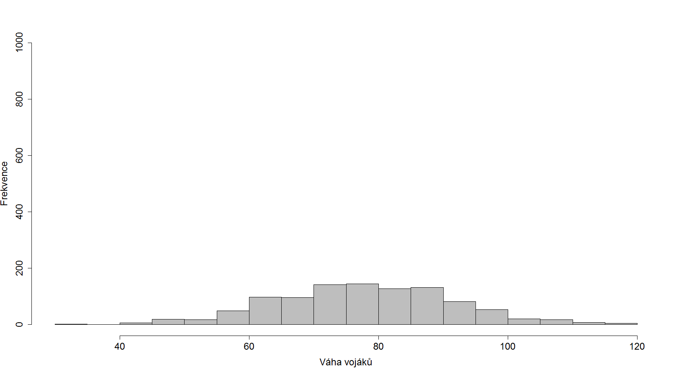
NORMÁLNÍ ROZDĚLENÍ
1000 náhodných vojáků

Slide 60
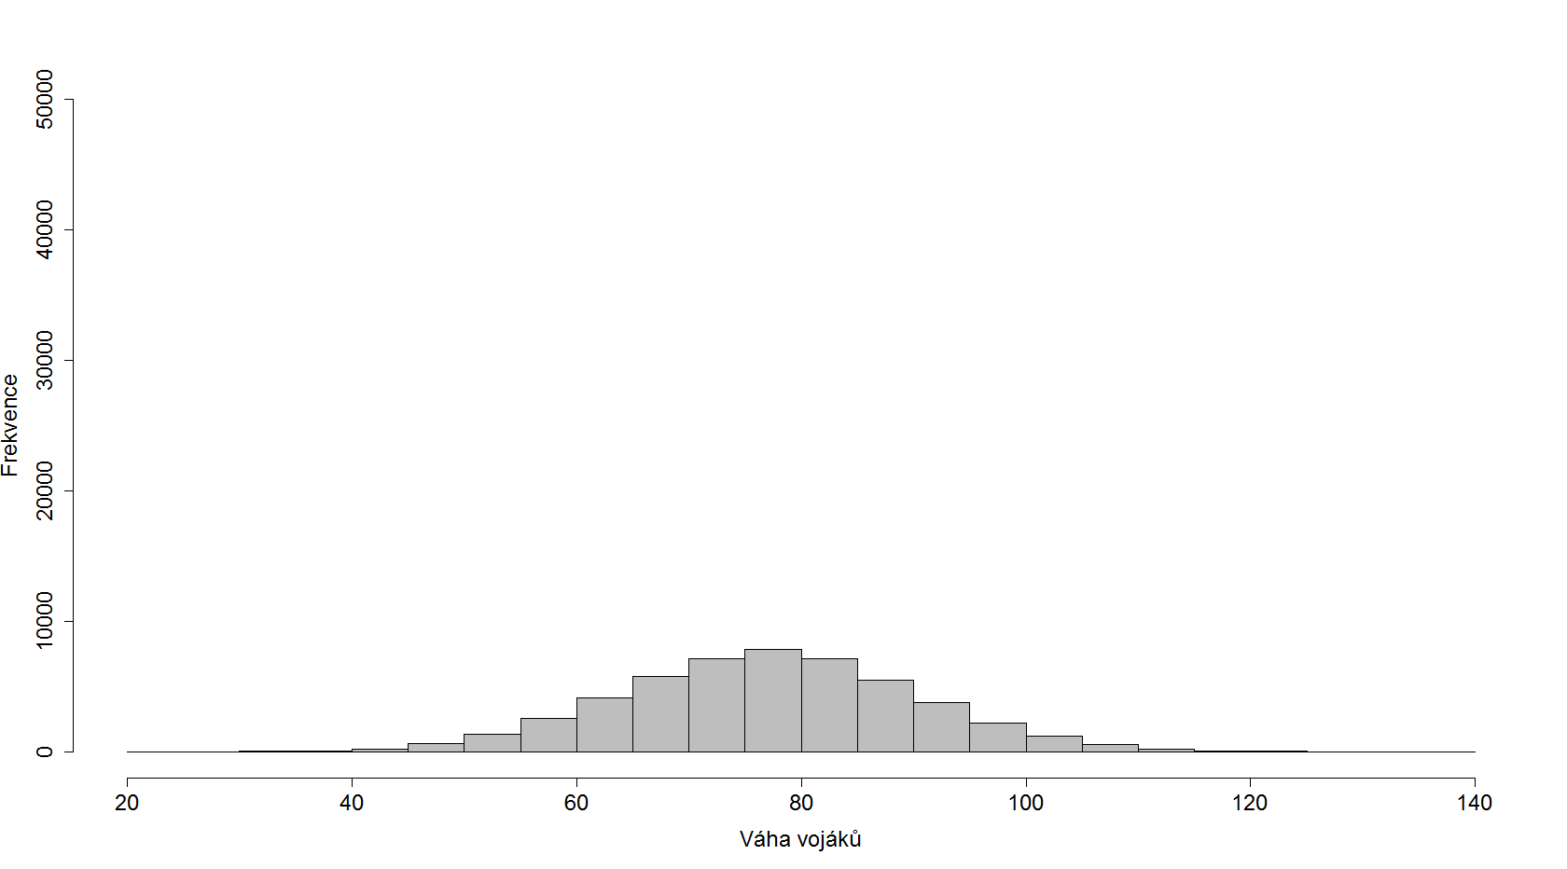
NORMÁLNÍ ROZDĚLENÍ
5000 náhodných vojáků

Slide 61
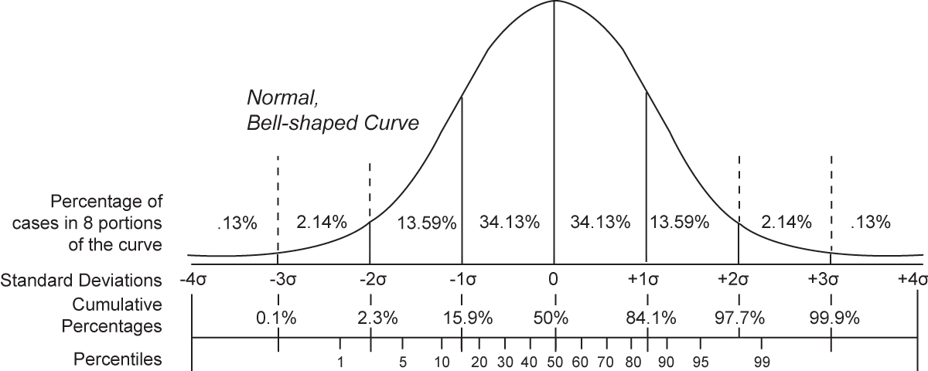
NORMÁLNÍ ROZDĚLENÍ

Slide 62
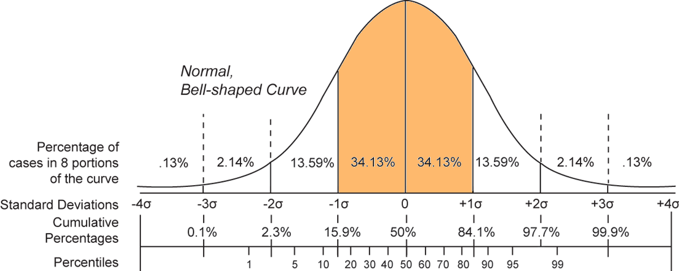
NORMÁLNÍ ROZDĚLENÍ = 68,26 %

Slide 63
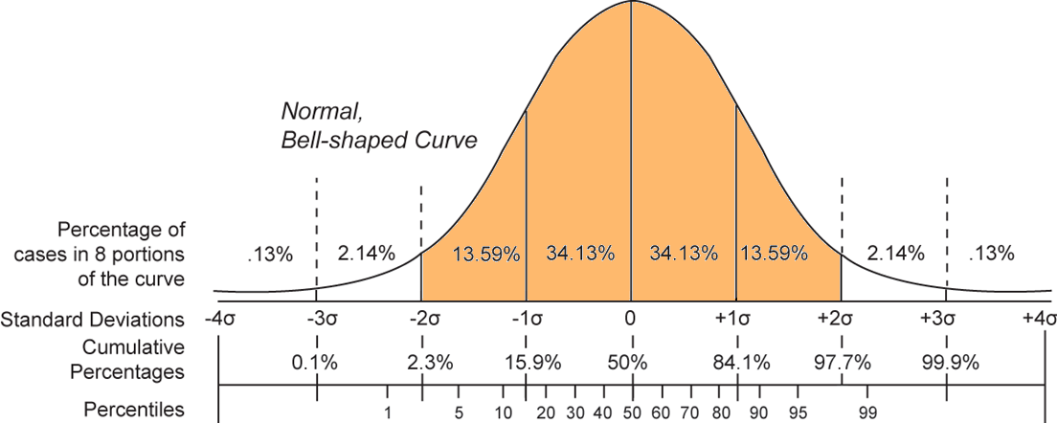
NORMÁLNÍ ROZDĚLENÍ = 95,44 %

Slide 64
NORMÁLNÍ ROZDĚLENÍ
> mnoho reálných jevů je přibližně normálně rozdělených (inteligence apod.)
> zjišťování, zda mají data normální rozdělení: histogram (to, co bylo použito na předešlých snímcích), Q-Q graf (https://data.library.virginia.edu/understanding-q-q-plots/)
> normálně rozdělené mohou být i jiné hodnoty (statistiky)
průměr
směrodatná odchylka

Slide 65
VÝBĚROVÉ ROZDĚLENÍ
> rozdělení hodnot, které nabývá daný údaj ve všech možných výběrech o určité velikosti z určité populace
rozdělení možných průměrů
rozdělení rozdílů mezi průměry
předpokládáme, že je normální

Slide 66
směrodatná chyba (standard error)
> směrodatná odchylka výběrového rozdělení určitého údaje

Slide 67
INFERENČNÍ STATISTIKA
Dvě metody statistického usuzování
> odhadování
> testování hypotéz

Slide 68
ODHADOVÁNÍ
> odhad parametru platícího pro celou populaci (průměr, medián, korelační koeficient...)
> bodový odhad (vypočtené hodnoty z výběru – např. průměr vzorku/ů)
> interval spolehlivosti: číselný interval, v němž se nachází hodnota populace s určitou spolehlivostí

Slide 69
INTERVAL SPOLEHLIVOSTI (CONFIDENCE INTERVAL)
> střed intervalu: bod = daná hodnota (např. průměr) ze vzorku/výběru
> hranice intervalu na obou stranách od středového bodu
> vzdálenost hranic od středu dána velikostí vzorku, variabilitou dat & hladinou spolehlivosti (mezí chyby, kterou si sami určujeme)
hladina spolehlivosti: pravděpodobnost pokrytí populačního parametru intervalem spolehlivosti při opakovaném použití pokusu a celé procedury
95% hladina (typická pro sociální, humanitní vědy): ze 100 vytvořených intervalů z výběrů z dané populace jich přibližně 95 pokryje hodnotu populačního parametru

Slide 70
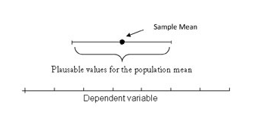
INTERVAL SPOLEHLIVOSTI
https://www.psychologicalscience.org/observer/understanding-confidence-intervals-cis-and-effect-size-estimation
> výpočet:

Slide 71
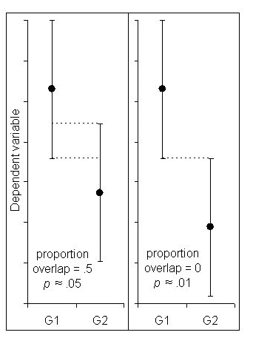
INTERVAL SPOLEHLIVOSTI – POROVNÁVÁNÍ SKUPIN
https://www.psychologicalscience.org/observer/understanding-confidence-intervals-cis-and-effect-size-estimation

Slide 72
TESTOVÁNÍ HYPOTÉZ
> liší se mezi sebou určité (sub)populace?
> liší se mezi sebou dvě situace? (např. experiment – předběžné a následné měření)
> hledání doporučení ve formě „ano“/„ne“

Slide 73
TESTOVÁNÍ HYPOTÉZ
Nulová a pracovní hypotéza
> nulová hypotéza
předpokládáme, že rozdíl mezi dvěma měřeními je založen čistě na variabilitě dat
mezi nezávislou a závislou proměnnou není žádný vztah
zpochybňujeme ji
> alternativní hypotéza
předpokládáme vztah, existenci diference

Slide 74
TESTOVÁNÍ HYPOTÉZ
Chyba 1. a 2. druhu
> omyl v souvislosti s odmítnutím/neodmítnutím nulové hypotézy

Slide 75
TESTOVÁNÍ HYPOTÉZ
> hladina významnosti (α)
pravděpodobnost, že se zamítne nulová hypotéza, ačkoli platí (chyba 1. druhu)
0,05; 0,01; 0,001 (hodnoty voleny na základě konvence)
> hodnota významnosti (p)
pravděpodobnost získání vypočítaných hodnot za předpokladu, že platí nulová hypotéza
jestliže je p menší než α: evidence pro zamítnutí nulové hypotézy
jestliže je p větší než α: nulová hypotéza se ponechává k dalšímu zkoumání (nezamítnutí neznamená důkaz její platnosti)
= testování hypotéz se zabývá problémem falzifikace nulové hypotézy

Slide 76
CHÍ-KVADRÁT (CHI-SQUARE)
> χ²
> testování rozdílů mezi četnostmi výskytu v určitých kategoriích

Slide 77
T-TEST
> porovnání průměrů hodnot u dvou skupin případů

Slide 78
ANALÝZA ROZPTYLU (ANOVA – ANALYSIS OF VARIANCE)
> porovnání většího počtu průměrů
> závislá proměnná: numerická
> nezávislé proměnné (faktory): nominální/ordinální proměnné
> testování, zda se ve všech skupinách, do kterých lze jednotky zkoumání zařadit, liší střední hodnota

Slide 79
KORELACE
> Pearsonovův korelační koeficient
- používáno pro spojité proměnné
> Spearmanův korelační koeficient
- používáno pro pořadí

Slide 80
REGRESNÍ ANALÝZA
> analýza vztahu mezi jednou proměnnou (cílovou, závislou, regresand) a jedno nebo několika dalšími (nezávislé, regresor)

